Slide 1
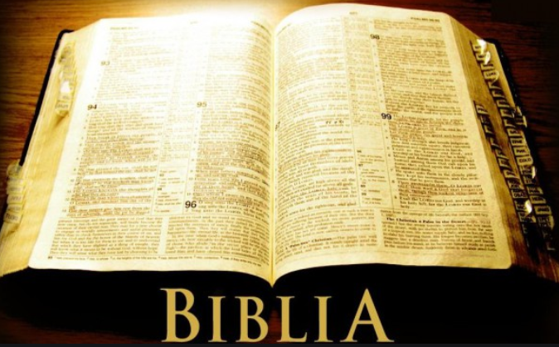
Biblia-projekt B. csoport Készítette: Fleischman Dávid, Keresztényi Albert, Borsos Bálint, Góliát Barnabás, Bahócki Patrik 5/3

Slide 2
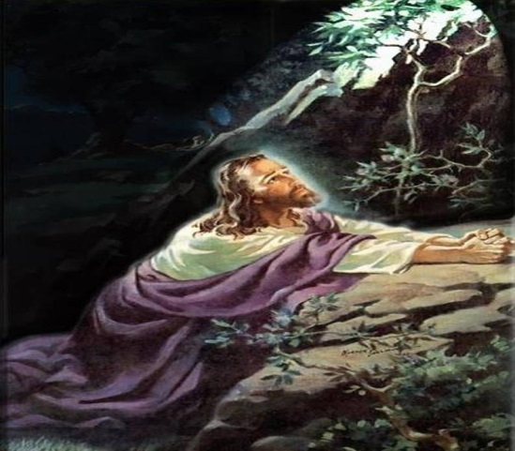
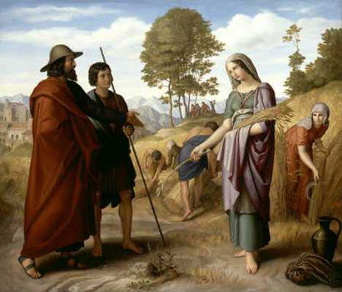
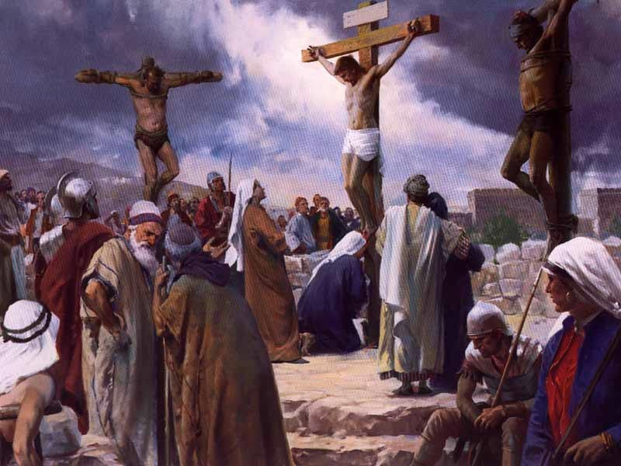
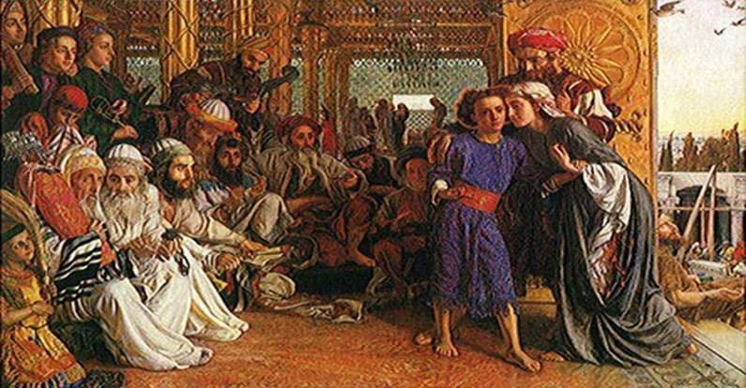
1.Feladat Bibliai témájú festmények

Slide 3
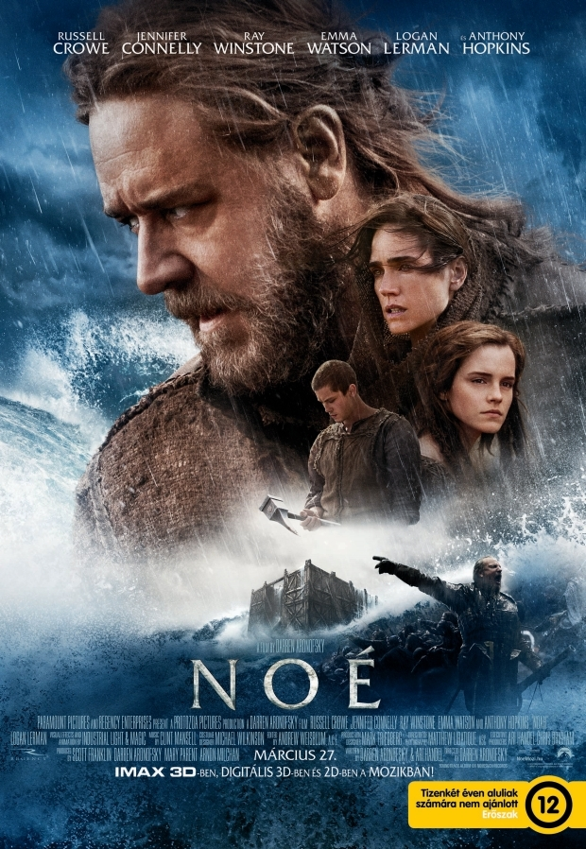
Noé bárkája
Ismeretlen francia mester festménye 1675-ből a Magyar Szépművészeti Múzeumban található Budapesten.
A Biblia leírása szerint Noé bárkája egy nagy méretű hajó volt,melyet Noé Isten parancsára épített,hogy megmentse családját és a Föld állatvilágát az özönvíztől.
 | „Noé életének hatszázadik esztendejében, a második hónapban, e hónap tizenhetedik napján, felfakadának ezen a napon a nagy mélység minden forrásai, és az ég csatornái megnyilatkozának.”
– Mózes I. könyve 7. rész 11.
Noé bárkája film

Slide 4
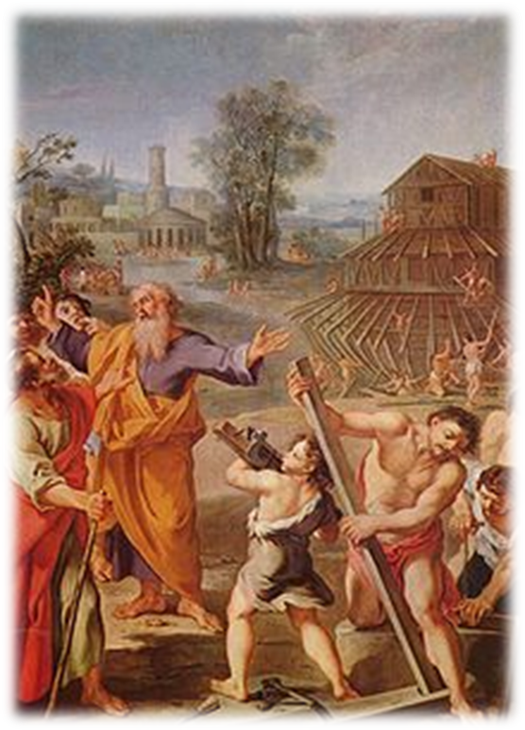
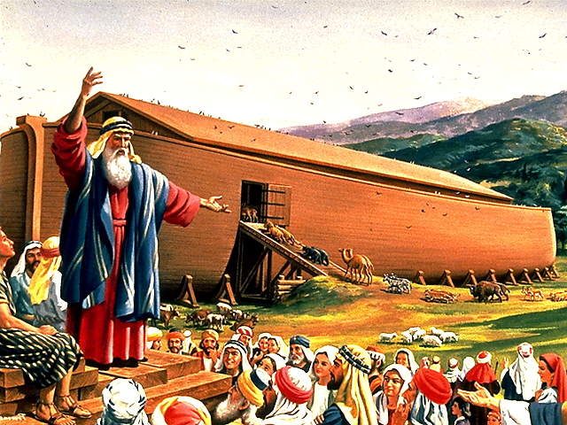
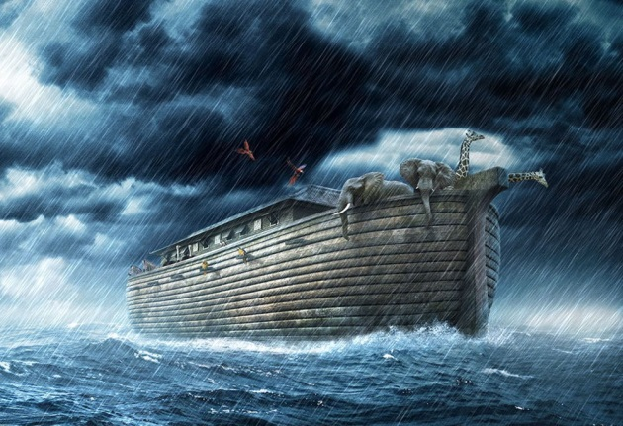
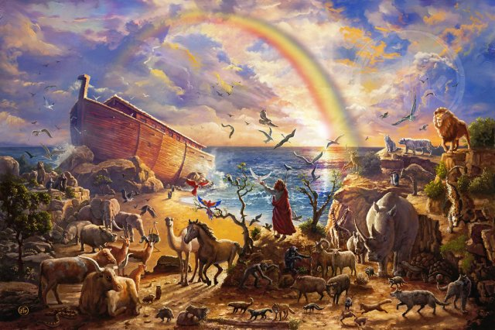
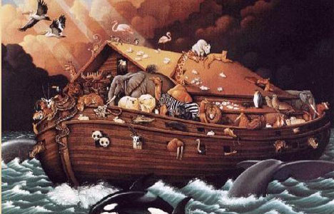
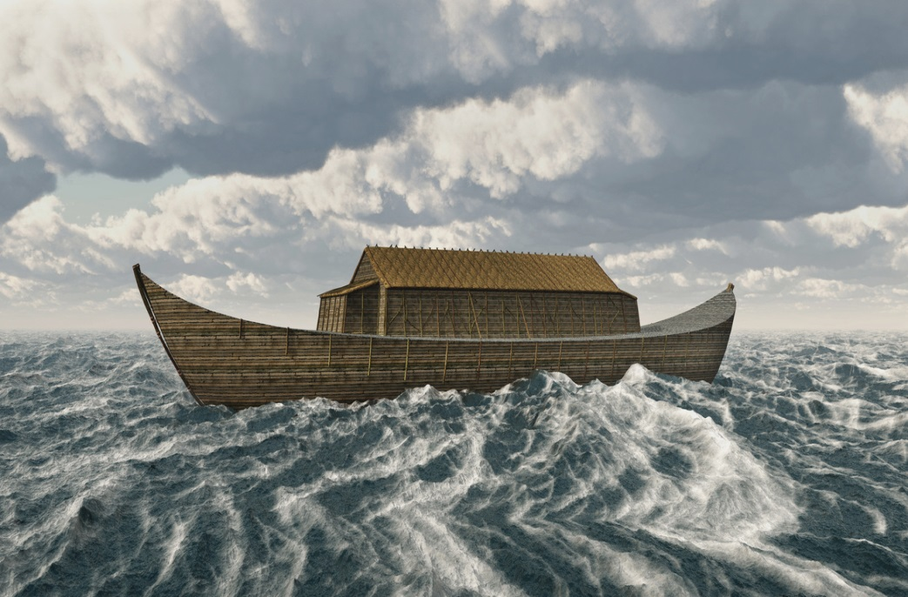
Noé bárkája

Slide 5
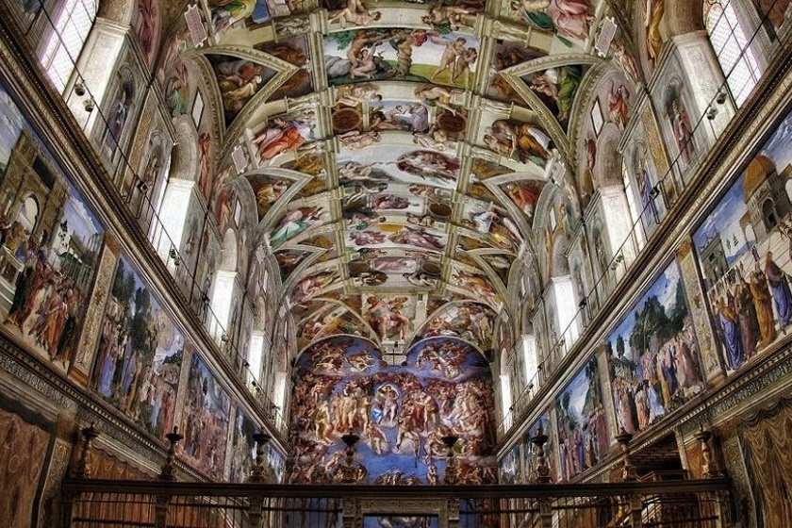
Ádám teremtése Michelangelo
A megfestett jeleneten az éppen megteremtett Ádám erőtlen karmozdulata éles ellentétben áll az Úr dinamikus mozdulataival, amint erőt ad az első embernek. A Sixtusi-kápolna mennyezetén található.
Sixtusi-kápolna

Slide 6
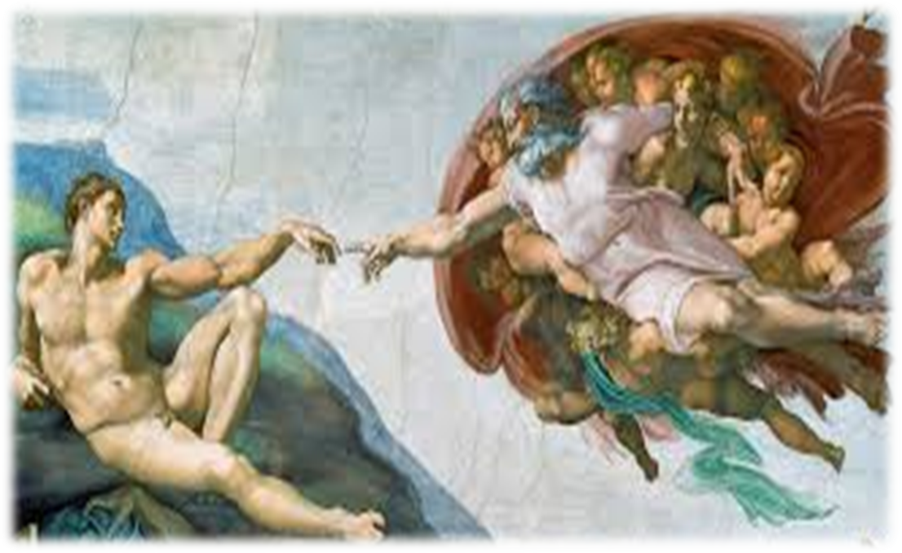
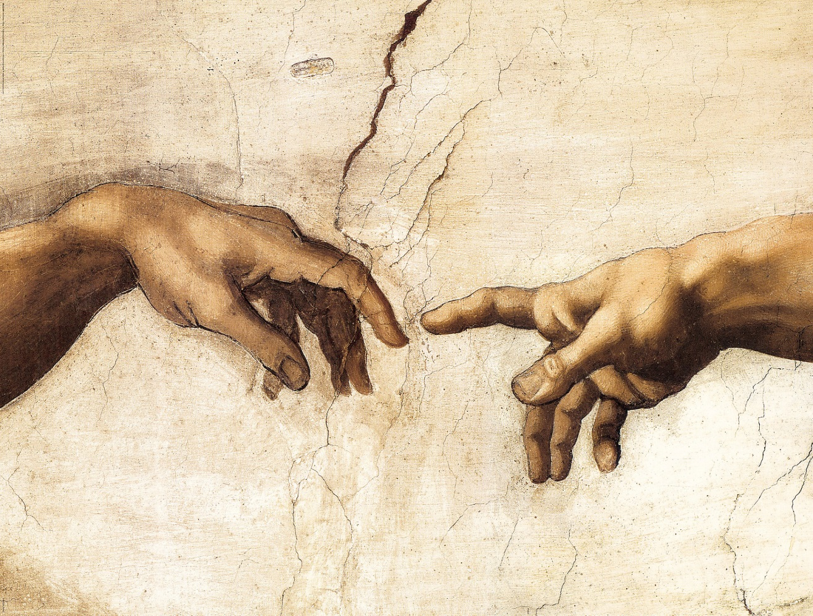
Ádám teremtése

Slide 7
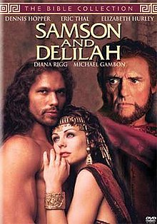
Sámson és Delila Peter Paul Rubens
Sámson elárulta Delilának, hogy a hajában rejlik az ereje. A nő a filiszteusok megbízásából pénzért elaltatta és levágta haját.
Sámson és Delila film

Slide 8
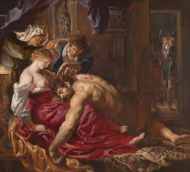
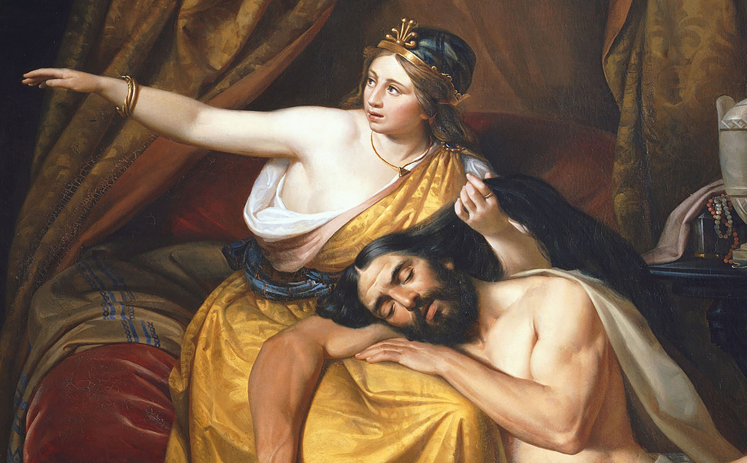
Sámson és Delila Rubens

Slide 9
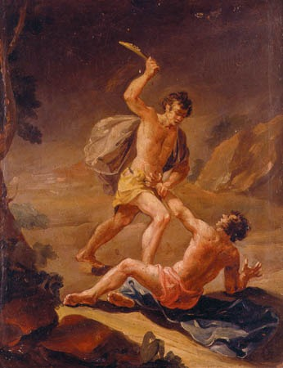
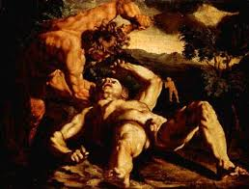
Káin és Ábel Rubens
Az első emberpárnak, Ádámnak és Évának két fia született. Előbb Káin, majd Ábel, akinek rivalizálása testvérgyilkossághoz vezetett.
Kain un Abel by Hans von Aachen
Káin és Ábel
Dokumentum film

Slide 10
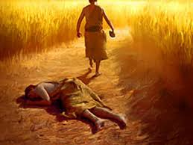
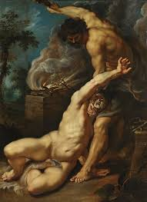
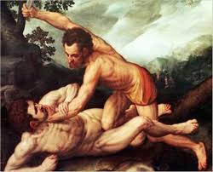
Káin és Ábel Peter Paul Rubens(1600)

Slide 11
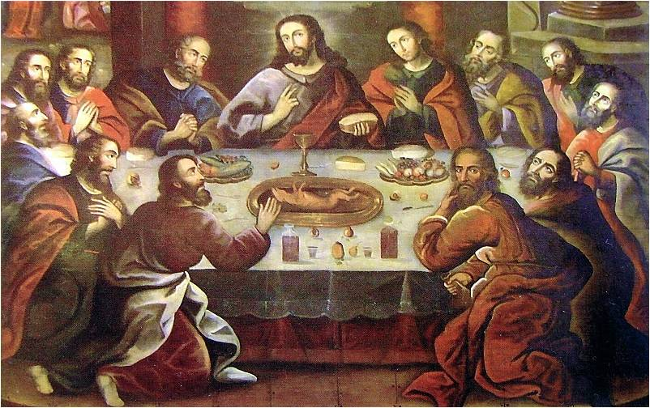
Az utolsó vacsora Leonardo da Vinci
Leonardo egyik legfontosabb alkotása,1495 és 1498 között készítette.
Jeruzsálemben Péter húgának házában volt az utolsó vacsora. Jézuson kívül a 12 apostol vett részt rajta.
Az utolsó vacsora
Dokumentum film

Slide 12
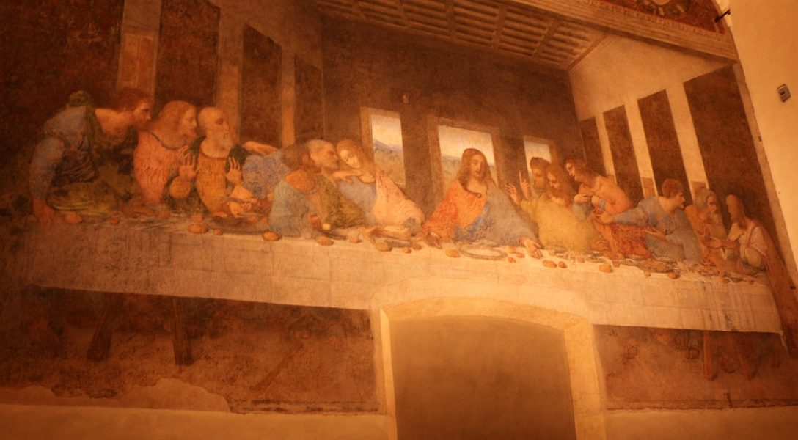
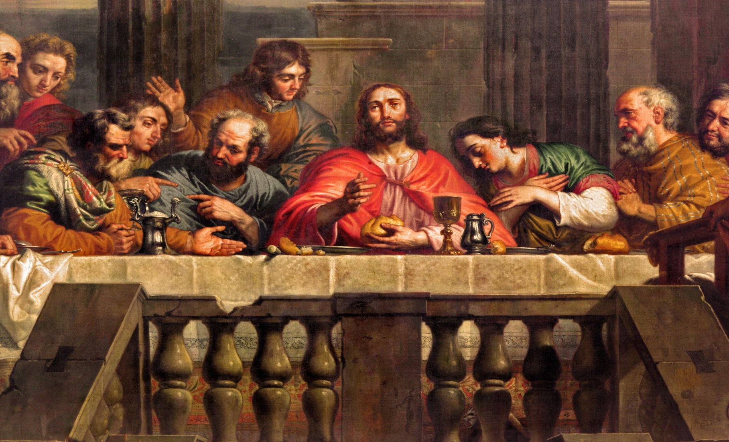
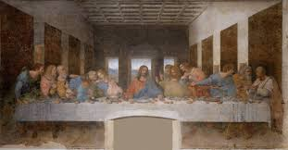
Az utolsó vacsora Leonardo da Vinci

Slide 13
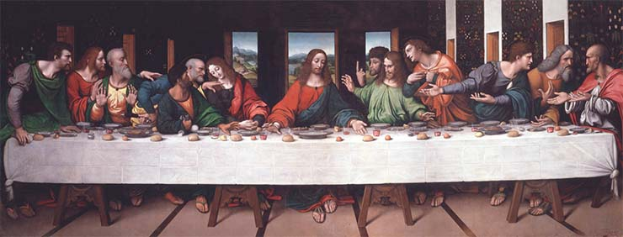
Kedvenc festményünk:
Az utolsó vacsora.
Azért ez a kedvenc festményünk,mert az összes apostol rajta van Jézussal együtt, és nagyon szépre sikeredett.

Slide 14
2.Feladat Dávid és Góliát
Izrael népe és a filiszteusok ellenségek voltak. Izrael seregét királyuk Saul vezette. A filiszteusok között volt egy hatalmas harcos, akit Góliátnak hívtak. Minden nap kihívott valakit, hogy megküzdjön vele. Az óriás azt mondta, hogy ha veszít , a filiszteusok az izraeliták rabszolgái lesznek.Senki sem mert kiállni vele. Egy napon egy fiatal pásztorfiú,Dávid,élelmet vitt Izrael seregének.Dávid meghallotta mit mondott Góliát és szólt Saul királynak,hogy meg akar vívni Góliáttal.Dávid felvette a tarisznyáját és a parittyáját. A patakból 5 sima kavicsot gyűjtött.Góliát kigúnyolta Dávidot.Erre Dávid azt mondta: „Te karddal jössz ellenem én pedig Istennek nevében megyek ellened.”Dávid berakott egy követ a parittyába és elhajította. A kavics a homlokán találta el Góliátot.Az óriás a földre esett és nem mozdult többet. Így győzte le Dávid a filiszteust, és hőssé lett.

Slide 15
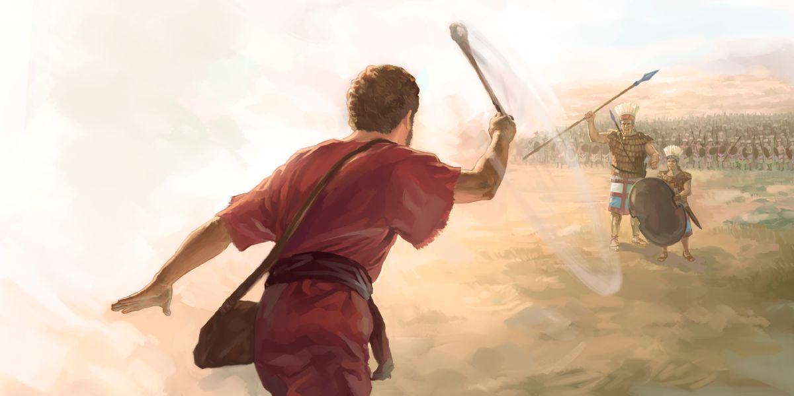
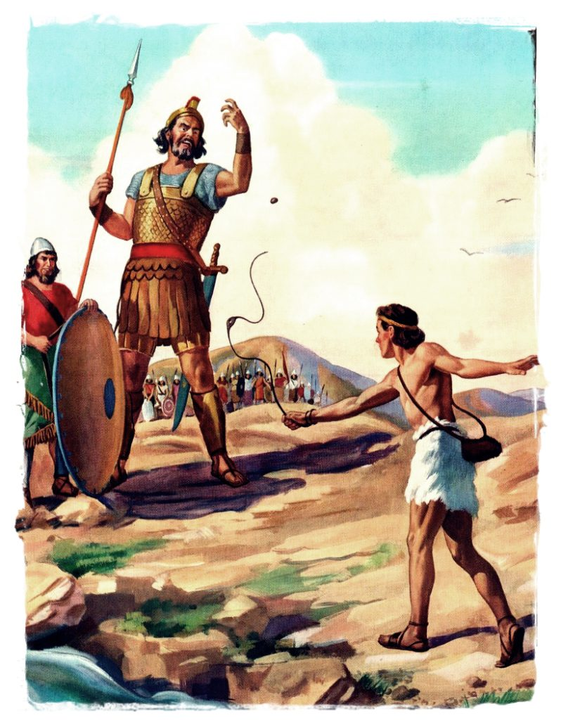
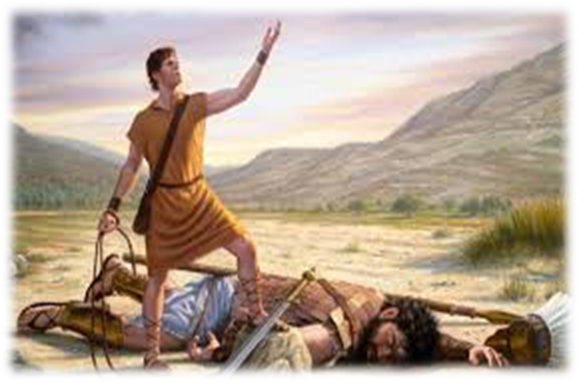
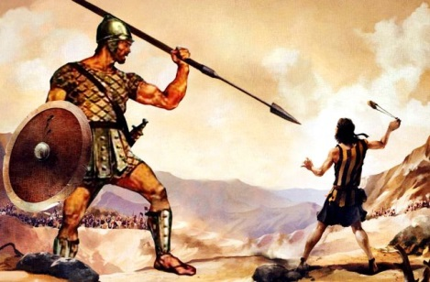
Dávid és Góliát

Slide 16
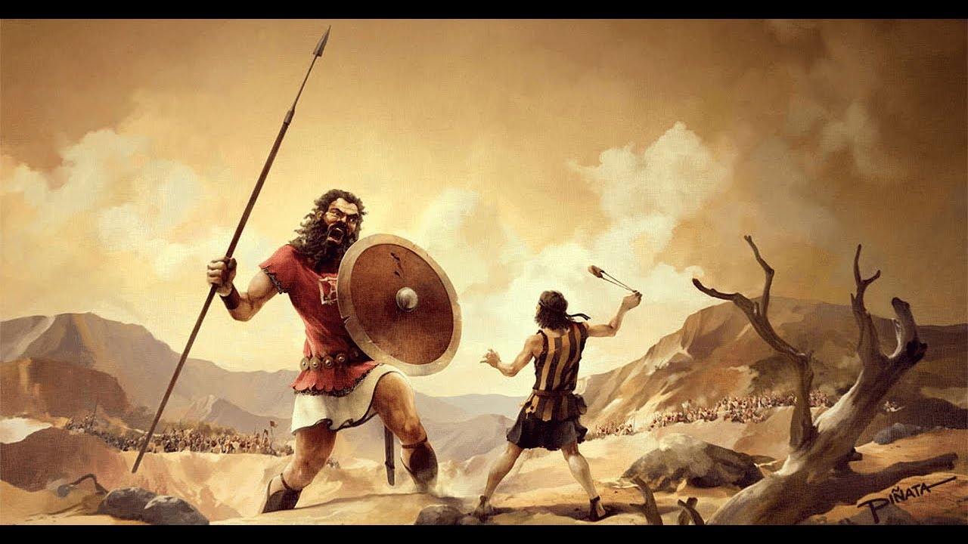
Dávid és Góliát rajzfilm

Slide 17
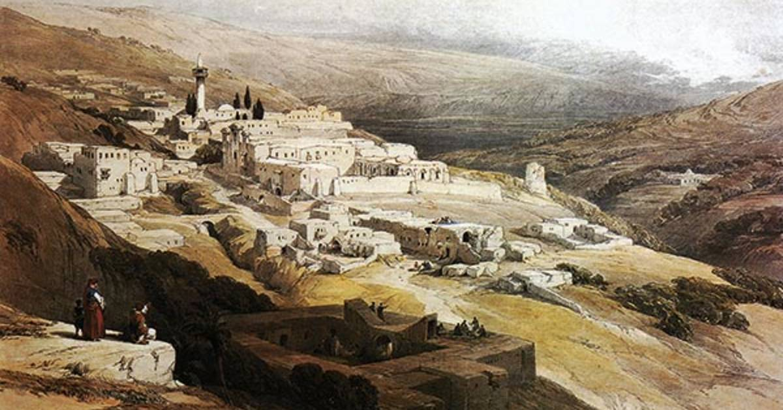
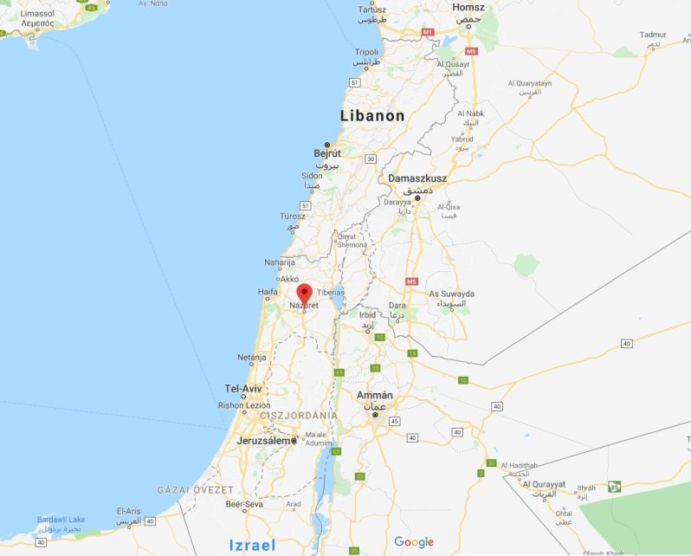
3.Feladat Názáret
Názáret az alsó-galileai hegyvidék egyik katlanjában fekvő város.Mária itt hallotta meg a Jézus születéséről szóló üzenetet, az Egyiptomból való hazatérés után itt élt férjével és gyermekével. Jézus Názáretből indul el a nyilvános fellépésére. Ezért nevezték a galileai Názáretből való prófétának, vagy egyszerűen csak „Názáreti”-nek. Jézus élete nagy részét Názáretben töltötte.
Dokumentumfilm Názáretről

Slide 18
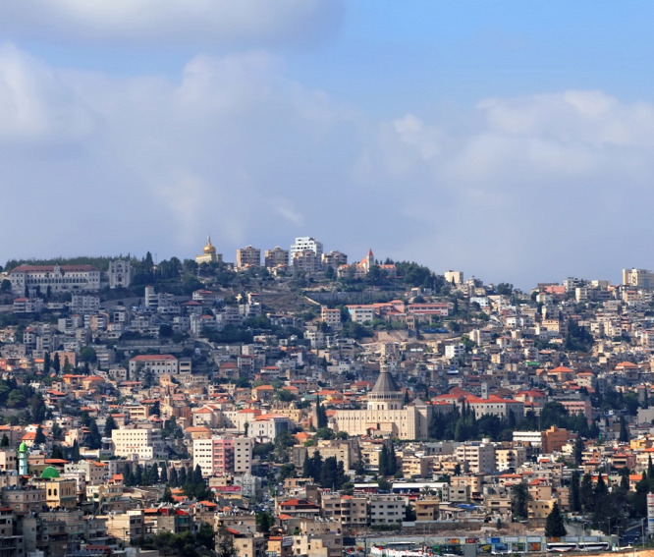
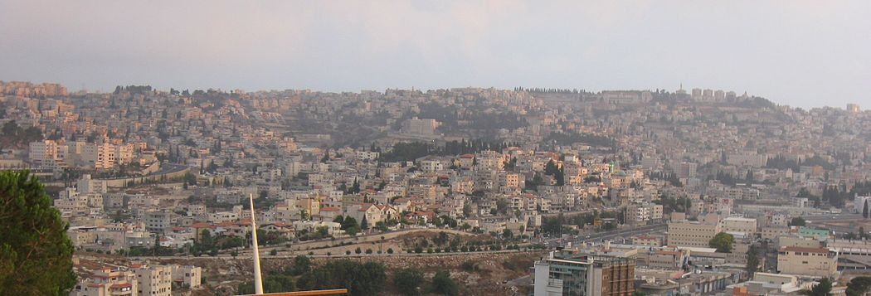
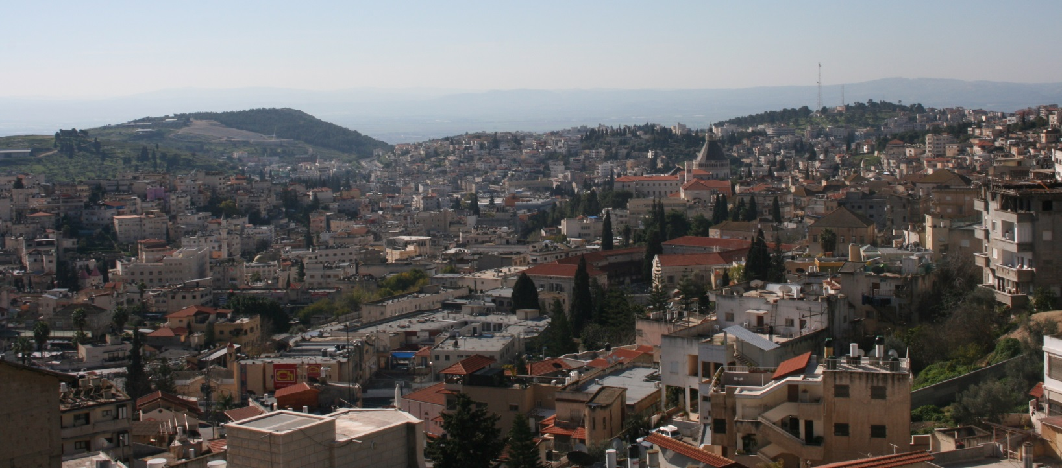
Názáret

Slide 19
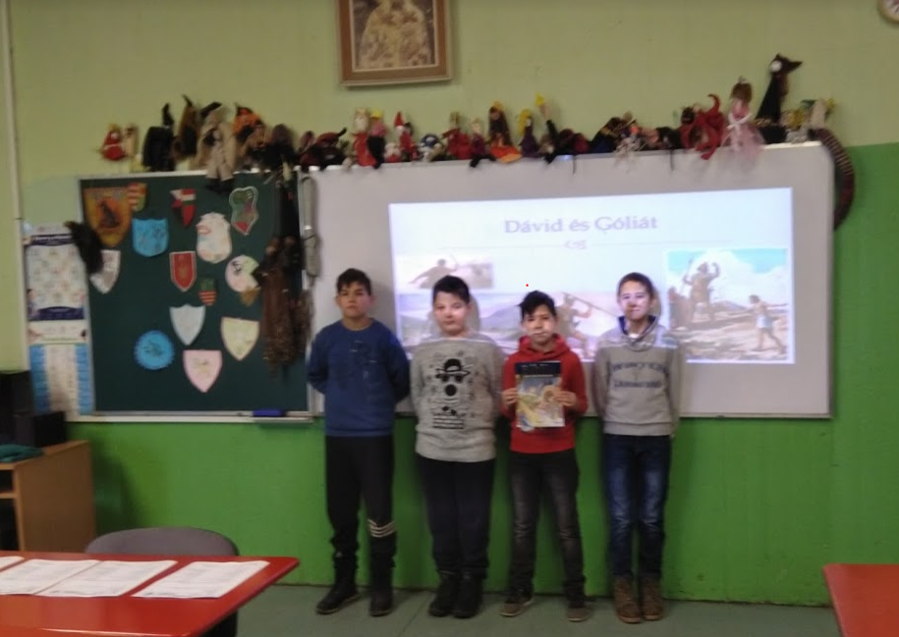
Adj a bölcsnek, és még bölcsebb lesz, tanítsd az igazat, és ő gyarapítja tudását!
Péld 9,9

